Slide 1
ОСНОВНЫЕ ВОПРОСЫ ОРГАНИЗАЦИИ И ПРОВЕДЕНИЯ ВЫБОРОЧНЫХ НАБЛЮДЕНИЙ ПО СОЦИАЛЬНО-ДЕМОГРАФИЧЕСКИМ ПРОБЛЕМАМ В 2014 ГОДУ
Начальник отдела статистики уровня жизни и обследований домашних хозяйств Э.К. Манылова

Slide 2
Система федеральных статистических наблюдений по социально-демографическим проблемам
организуется Росстатом во исполнение
Постановления Правительства Российской Федерации от 27 ноября 2010 года № 946 «Об организации в Российской Федерации системы федеральных статистических наблюдений по социально-демографическим проблемам и мониторинга экономических потерь от смертности, заболеваемости и инвалидизации населения»

Slide 3
Целью организации системы федеральных статистических наблюдений по социально-демографическим проблемам является
получение полной, достоверной и официальной статистической информации об условиях жизни различных демографических и социально-экономических групп и слоев населения по Российской Федерации в целом и по субъектам Российской Федерации.

Slide 4
Система статистических обследований по социально-демографическим проблемам
перечень социально-демографических проблем, устанавливающий основные направления системы федеральных статистических наблюдений:
а) условия проживания, доступность и качество социальных услуг;
б) уровень и источники доходов населения;
в) мотивация к труду и здоровому образу жизни;
г) репродуктивные планы.
методический подход по проведению федеральных статистических наблюдений: на основе выборочных опросов представителей различных групп и слоев населения.

Slide 6
Система федеральных статистических наблюдений по социально-демографическим проблемам
УСЛОВИЯ ПРОЖИВАНИЯ И ОБРАЗ ЖИЗНИ НАСЕЛЕНИЯ
УСЛОВИЯ ЖИЗНИ НАСЕЛЕНИЯ
2011г. – 10 тыс.
домохозяйств,
c 2014г. 1 РАЗ В 2 ГОДА – 60 тыс. домохозяйств
РЕПРОДУКТИВНЫЕ ПЛАНЫ НАСЕЛЕНИЯ
2012г. – 10 тыс.
домохозяйств, с 2017г. 1 РАЗ в 5 ЛЕТ – 15 тыс. домохозяйств
ИСПОЛЬЗОВАНИЕ СУТОЧНОГО ФОНДА ВРЕМЕНИ НАСЕЛЕНИЕМ
2014г. – 10 тыс. домохозяйств, с 2019г. 1 РАЗ в 5 ЛЕТ – 45 тыс. домохозяйств
ПОВЕДЕНЧЕСКИЕ ФАКТОРЫ ВЛИЯЮЩИЕ НА СОСТОЯНИЕ ЗДОРОВЬЯ НАСЕЛЕНИЯ с 2013 г. 1 РАЗ в 5 ЛЕТ – 15 тыс. домохозяйств
РАЦИОН ПИТАНИЯ НАСЕЛЕНИЯ
с 2013 г. 1 РАЗ в 5 ЛЕТ – 45 тыс. домохозяйств
ДОХОДЫ НАСЕЛЕНИЯ И УЧАСТИЕ В СОЦИАЛЬНЫХ ПРОГРАММАХ
в 2012г. – 10 тыс. домохозяйств, ЕЖЕГОДНО с 2014г. – 45 тыс. домохозяйств, с 2017г. 1 РАЗ В 5 ЛЕТ – 160 тыс. домохозяйств
ИНТЕГРАЦИОННЫЕ ПРОЦЕССЫ НА РЫНКЕ ТРУДА
ИСПОЛЬЗОВАНИЕ ТРУДА МИГРАНТОВ
с 2014г. 1 РАЗ в 5 ЛЕТ – 100 тыс. домохозяйств
ТРУДОУСТРОЙСТВО ВЫПУСКНИКОВ УЧРЕЖДЕНИЙ ПРОФЕССИОНАЛЬНОГО ОБРАЗОВАНИЯ
с 2016г. 1 РАЗ в 5 ЛЕТ –
100 тыс. домохозяйств,
УЧАСТИЕ НАСЕЛЕНИЯ В НЕПРЕРЫВНОМ ОБРАЗОВАНИИ
с 2015г. 1 РАЗ в 5 ЛЕТ –
100 тыс. домохозяйств
КАЧЕСТВО И ДОСТУПНОСТЬ СОЦИАЛЬНЫХ УСЛУГ
2013г. – 10 тыс. домохозяйств, с 2015г. 1 РАЗ в 2 ГОДА – 48 тыс. домохозяйств

Slide 7
Участки наблюдения по городам и районам Пермского края, на территории которых проводились обследования по социально-демографическим проблемам в 2011-2013 годах
 | 2011 | 2012 | 2013 |  |  | ВСЕГО
 | УСЛОВИЯ ЖИЗНИ | ДОХОДЫ | РАЦИОН ПИТАНИЯ | УСЛУГИ | ПОВЕДЕН-ЧЕСКИЕ ФАКТОРЫ | УЧАСТ-КОВ | ОБСЛЕ-ДОВАНИЙ
ПЕРМСКИЙ КРАЙ | 3 | 3 | 20 | 3 | 12 | 64
Городские округа:
г. ПЕРМЬ | 2 | 2 | 13 | 2 | 4 | 23 | 5
г. БЕРЕЗНИКИ |  |  | 3 |  | 1 | 4 | 2
г. КУНГУР |  |  | 1 |  | 1 | 2 | 2
г. СОЛИКАМСК |  |  | 1 |  | 1 | 2 | 2
Муниципальные районы:
АЛЕКСАНДРОВСКИЙ |  |  | 1 |  | 1 | 2 | 2
БАРДЫМСКИЙ |  |  |  |  |  | 0
БЕРЁЗОВСКИЙ |  |  |  |  |  | 0
БОЛЬШЕСОСНОВСКИЙ |  |  |  |  | 1 | 1 | 1
ВЕРЕЩАГИНСКИЙ |  | 1 | 1 |  |  | 2 | 2
ГОРНОЗАВОДСКИЙ |  |  | 1 |  |  | 1 | 1
ГРЕМЯЧИНСКИЙ |  |  |  |  | 1 | 1 | 1
ГУБАХИНСКИЙ |  |  |  |  |  | 0
ДОБРЯНСКИЙ |  | 1 | 1 |  | 1 | 3 | 3
ЕЛОВСКИЙ |  |  |  |  |  | 0
ИЛЬИНСКИЙ |  |  |  |  |  | 0
КАРАГАЙСКИЙ |  |  |  |  |  | 0
КИЗЕЛОВСКИЙ | 1 |  |  |  |  | 1 | 1
КИШЕРТСКИЙ |  |  |  |  |  | 0
КРАСНОВИШЕРСКИЙ |  |  |  |  |  | 0
 | 2011 | 2012 | 2013 |  |  | ВСЕГО
 | УСЛОВИЯ ЖИЗНИ | ДОХОДЫ | РАЦИОН ПИТАНИЯ | УСЛУГИ | ПОВЕДЕН-ЧЕСКИЕ ФАКТОРЫ | УЧАСТ-КОВ | ОБСЛЕ-ДОВАНИЙ
КРАСНОКАМСКИЙ |  |  | 1 |  |  | 1 | 1
КУЕДИНСКИЙ | 1 |  |  |  | 1 | 2 | 2
КУНГУРСКИЙ |  |  | 1 |  | 1 | 2 | 2
ЛЫСЬВЕНСКИЙ |  |  | 2 |  |  | 2 | 1
НЫТВЕНСКИЙ |  |  | 1 | 1 |  | 2 | 2
ОКТЯБРЬСКИЙ |  | 1 | 1 | 1 |  | 3 | 3
ОРДИНСКИЙ |  |  |  |  |  | 0
ОСИНСКИЙ |  |  |  |  |  | 0
ОХАНСКИЙ |  |  |  |  |  | 0
ОЧЁРСКИЙ |  |  | 1 |  |  | 1 | 1
ПЕРМСКИЙ |  |  | 1 |  | 2 | 3 | 2
СИВИНСКИЙ |  |  |  |  |  | 0
СОЛИКАМСКИЙ |  |  |  | 1 |  | 1 | 1
СУКСУНСКИЙ |  |  |  |  |  | 0
УИНСКИЙ |  |  |  |  |  | 0
УСОЛЬСКИЙ |  |  |  |  |  | 0
ЧАЙКОВСКИЙ |  |  | 2 |  |  | 2 | 1
ЧАСТИНСКИЙ |  |  |  |  |  | 0
ЧЕРДЫНСКИЙ |  |  |  |  |  | 0
ЧЕРНУШИНСКИЙ |  |  | 1 |  |  | 1 | 1
ЧУСОВСКОЙ | 1 |  |  |  | 1 | 2 | 2
КОМИ-ПЕРМЯЦКИЙ ОКРУГ |  |  |  |  |  | 0

Slide 8
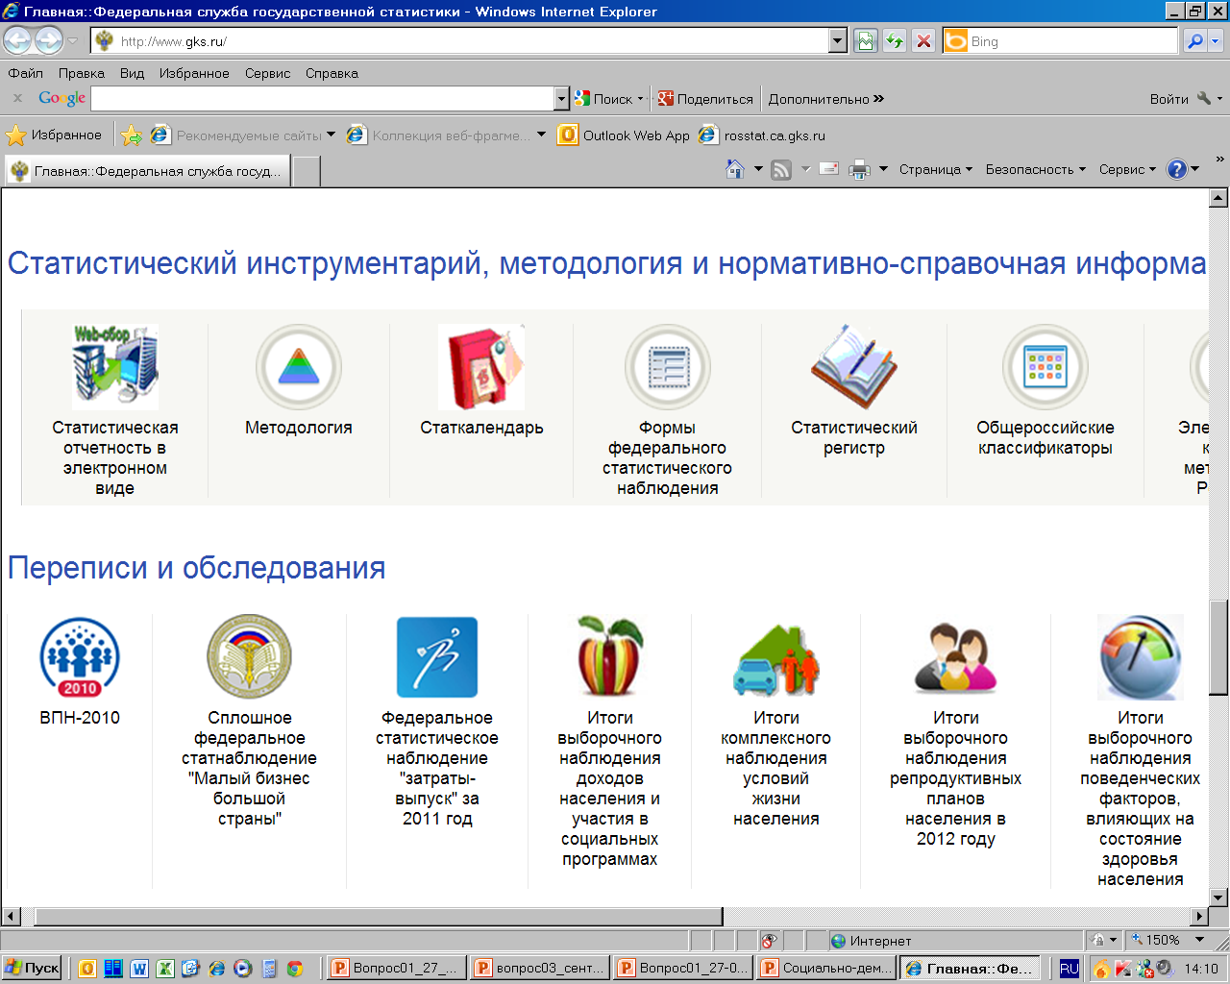

Slide 9
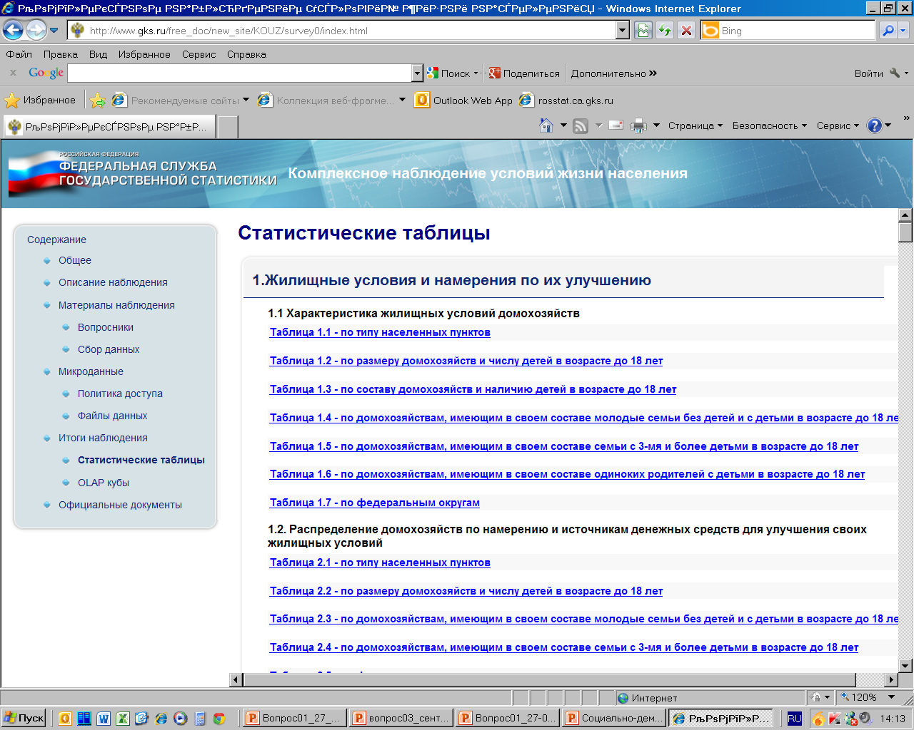

Slide 10
СОСТАВ ОПУБЛИКОВАННОЙ ИНФОРМАЦИИ В СИСТЕМЕ ОТКРЫТОГО ДОСТУПА НА ИНТЕРНЕТ-САЙТЕ РОССТАТА
Статистические таблицы;
База микроданных;
Метаданные, включая описание состава данных и их структуры, алгоритмов расчетов переменных и статистических показателей (международный формат DDI);
Результаты в виде в интерактивных отчетов (OLAP-кубов)

Slide 11
Система федеральных статистических наблюдений по социально-демографическим проблемам
УСЛОВИЯ ПРОЖИВАНИЯ И ОБРАЗ ЖИЗНИ НАСЕЛЕНИЯ
УСЛОВИЯ ЖИЗНИ НАСЕЛЕНИЯ
2011г. – 10 тыс.
домохозяйств,
c 2014г. 1 РАЗ В 2 ГОДА – 60 тыс. домохозяйств
РЕПРОДУКТИВНЫЕ ПЛАНЫ НАСЕЛЕНИЯ
2012г. – 10 тыс.
домохозяйств, с 2017г. 1 РАЗ в 5 ЛЕТ – 15 тыс. домохозяйств
ИСПОЛЬЗОВАНИЕ СУТОЧНОГО ФОНДА ВРЕМЕНИ НАСЕЛЕНИЕМ
2014г. – 10 тыс. домохозяйств, с 2019г. 1 РАЗ в 5 ЛЕТ – 45 тыс. домохозяйств
ПОВЕДЕНЧЕСКИЕ ФАКТОРЫ ВЛИЯЮЩИЕ НА СОСТОЯНИЕ ЗДОРОВЬЯ НАСЕЛЕНИЯ с 2013 г. 1 РАЗ в 5 ЛЕТ – 15 тыс. домохозяйств
РАЦИОН ПИТАНИЯ НАСЕЛЕНИЯ
с 2013 г. 1 РАЗ в 5 ЛЕТ – 45 тыс. домохозяйств
ДОХОДЫ НАСЕЛЕНИЯ И УЧАСТИЕ В СОЦИАЛЬНЫХ ПРОГРАММАХ
в 2012г. – 10 тыс. домохозяйств, ЕЖЕГОДНО с 2014г. – 45 тыс. домохозяйств, с 2017г. 1 РАЗ В 5 ЛЕТ – 160 тыс. домохозяйств
ИНТЕГРАЦИОННЫЕ ПРОЦЕССЫ НА РЫНКЕ ТРУДА
ИСПОЛЬЗОВАНИЕ ТРУДА МИГРАНТОВ
с 2014г. 1 РАЗ в 5 ЛЕТ – 100 тыс. домохозяйств
ТРУДОУСТРОЙСТВО ВЫПУСКНИКОВ УЧРЕЖДЕНИЙ ПРОФЕССИОНАЛЬНОГО ОБРАЗОВАНИЯ
с 2016г. 1 РАЗ в 5 ЛЕТ –
100 тыс. домохозяйств,
УЧАСТИЕ НАСЕЛЕНИЯ В НЕПРЕРЫВНОМ ОБРАЗОВАНИИ
с 2015г. 1 РАЗ в 5 ЛЕТ –
100 тыс. домохозяйств
КАЧЕСТВО И ДОСТУПНОСТЬ СОЦИАЛЬНЫХ УСЛУГ
2013г. – 10 тыс. домохозяйств, с 2015г. 1 РАЗ в 2 ГОДА – 48 тыс. домохозяйств

Slide 12
Выборочное наблюдение доходов населения и участия в социальных программах на территории Пермского края в 2014 году
В Выборочном наблюдении доходов населения и участия в социальных программах примут участие 744 домохозяйства.
Опросы населения пройдут с 15 по 29 марта на территории 31 участка наблюдения, из них 22 - в городской местности, 9 - в сельской.
В том числе в: г. Перми - 8 участков наблюдения, г. Кунгур и Кунгурский район - 3 участка наблюдения городах Березники, Чайковский, Кудымкар и Кудымкарский район - по 2 участка наблюдения
Нагрузка на одного интервьюера на весь период обследования составит 24 домохозяйства

Slide 13
ДОХОДЫ НАСЕЛЕНИЯ И УЧАСТИЕ В СОЦИАЛЬНЫХ ПРОГРАММАХ
Цель обследования
получение статистической информации, характеризующей…
роль различных источников доходов в обеспечении материального благосостояния семей, тенденции в изменении уровня дифференциации доходов и уровня бедности среди различных социально-экономических слоев населения, участие семей в социальных программах, пенсионном и медицинском страховании, материальное положение и социальное обеспечение малоимущих семей и влияние мер социальной поддержки на уровень их благосостояния
Периодичность и количество обследуемых респондентов
в 2012 году - 10 тыс. домашних хозяйств (Пермский край – 135 домашних хозяйств); ежегодно, начиная с 2014 года, - 45 тыс. домашних хозяйств (Пермский край - 744 домашних хозяйства); с 2017 года 1 раз в 5 лет - 160 тыс. домашних хозяйств

Slide 14
ИСПОЛЬЗОВАНИЕ СУТОЧНОГО ФОНДА ВРЕМЕНИ
Цель обследования
получение статистической информации, характеризующей…
Использование населением суточного фонда времени по конкретным видам деятельности и причины, ограничивающие возможности активной трудовой деятельности, воспитания и развития детей, в обеспечении здорового образа жизни
Периодичность и количество обследуемых респондентов
в 2014 году – 10 тыс. домашних хозяйств (Пермский край - 154 домашних хозяйства), с 2019 года 1 раз в 5 лет – 45 тыс. домашних хозяйств
Период проведения обследования
Опросы населения с 12 по 29 апреля 2014 года

Slide 15
УСЛОВИЯ ЖИЗНИ НАСЕЛЕНИЯ
Цель обследования
получение статистической информации, характеризующей…
фактические условия жизнедеятельности российских семей и их потребности в обеспечении безопасной и благоприятной среды обитания, здорового образа жизни, воспитании и развитии детей, в повышении трудовой, профессиональной и социальной мобильности, улучшении жилищных условий, установлении и развитии социо-культурных связей
Периодичность и количество обследуемых респондентов
2011 год - 10 тыс. домашних хозяйств (Пермский край – 135 домашних хозяйств);
с 2014 года 1 раз в 2 года - 60 тыс. домашних хозяйств (Пермский край - 1026 домашних хозяйств)
Период проведения обследования
Опросы населения с 13 по 27 сентября 2014 года

Slide 16
Основные вопросы организации, проведения и обработки материалов наблюдений по социально-демографическим проблемам
Исходя из необходимости обеспечения высокого уровня качества получаемой статистической информации, в ходе подготовки и проведения обследований необходимо:
Реализовать меры, направленные на повышение эффективности процедур отбора домашних хозяйств, укомплектования и поддержания респондентской сети;
Создать оптимальные условия для надлежащего выполнения всех видов деятельности по проведению обследований на полевом уровне;
Сформировать группы на внештатной основе, на которые возлагается работа по подготовке и проведению обследований.

